Slide 1

FUNDAMENTOS DE PROGRAMACIÓN
Estructuras Repetitivas

Slide 2

Agenda
Estructuras Repetitivas ¿Qué son?
Tipos de Estructuras Repetitivas
Operadores Unitarios
Incremento y Decremento
Estructuras Repetitivas No Condicionales
FOR
Operadores Binarios
Asignación Compuesta
Estructuras Repetitivas Condicionales
WHILE
DO - WHILE
Kahoot!
Ejercicios

Slide 3






Estructuras Repetitivas ¿Qué son?
Si Juan toma desayuno una vez al día ¿Cuántos desayunos tomará durante la semana?
Juan desea obtener la licencia de conducir, para ello debe aprobar el examen de manejo ¿Cuántos intentos de examen realizará?
Día 7
Día 6
Día 2
Día 5
Día 4
Día 1
Día 3
Intento 3
Intento 2
Intento 1
Fin de las Repeticiones
Número de Repeticiones: 7
Fin de las Repeticiones
Número de Repeticiones: 3 Sin embargo el número de repeticiones depende hasta Juan apruebe el examen.

Slide 4
Estructuras Repetitivas ¿Qué son?
Permiten repetir la ejecución de líneas de código. Son de dos tipos:
No Condicionales: En un número determinado de veces.
Ejemplo: Tomar desayuno todos los días durante una semana. Número de repeticiones: 7
Condicionales: En un número indeterminado de veces.
Ejemplo: Dar el examen de manejo hasta aprobar. Número de repeticiones: Desconocido (tomará tantos exámenes hasta aprobar)

Slide 5
Tipos de Estructuras Repetitivas
Tipos
No Condicionales
Condicionales
FOR
WHILE
DO WHILE

Slide 6




Operadores Unitarios: Incremento y Decremento
Permiten incrementar o decrementar el valor de una variable numérica.
Incremento Postfijo
Decremento Postfijo
Incremento Prefijo
Decremento Prefijo

Slide 7

Estructuras Repetitivas No Condicionales:
FOR
La instrucción FOR ejecuta un bloque de instrucciones mientras una expresión booleana especificada se evalúa como TRUE.
Inicialización del FOR
Expresión booleana
Incremento o Decremento del FOR
Bloque de Instrucciones

Slide 8
Estructuras Repetitivas No Condicionales:
FOR
Desarrollar un programa que me permita ingresar el número inicial y el número final y me muestre todos los valores entre uno y otro.

Slide 9
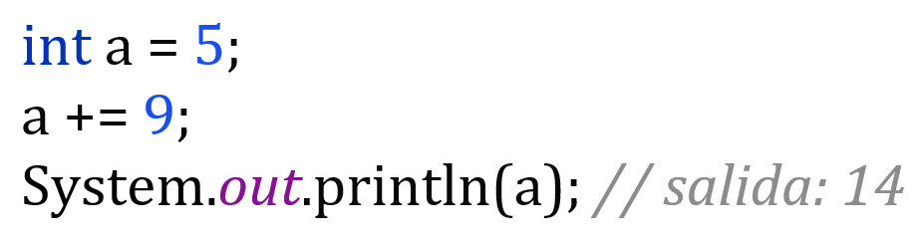
Operadores Binarios: Asignación Compuesta
Un operador binario de asignación compuesta tiene el siguiente formato:
x op= y donde op puede ser +, - , *, / , %
Es equivalente a: x = x op y

Slide 10
Operadores Binarios: Asignación Compuesta
Contadores: Si queremos que una variable acumule un valor determinado.
contador = contador + 1
Se pude resumir como:
contador += 1
Acumulador: Se usa cuando quiero acumular un valor que puede variar en cada ciclo.
total = total + precio_unitario
Se pude resumir como:
total += precio_unitario

Slide 11
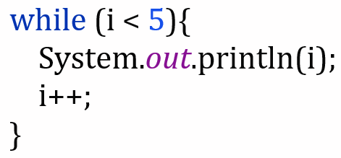
Estructuras Repetitivas Condicionales : WHILE
Algunas veces no sabemos el número de veces que repetirá el bloque de instrucciones, sino que depende de alguna condición a evaluar. Podemos usar WHILE (mientras)
Condición a Evaluar
Bloque de Instrucciones

Slide 12
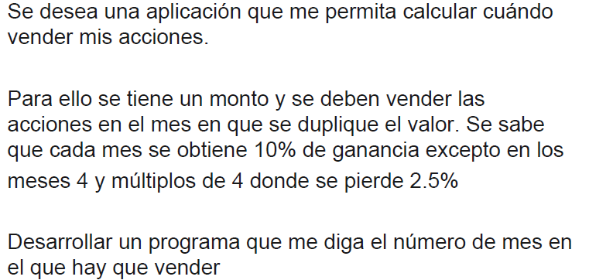
Estructuras Repetitivas Condicionales : WHILE

Slide 13
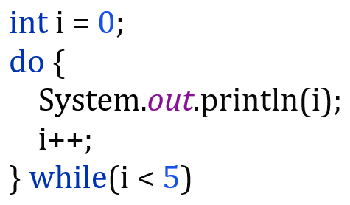
Estructuras Repetitivas Condicionales : DO - WHILE
Funcionamiento similar al WHILE con una excepción, DO-WHILE ejecutará el bloque de instrucción al menos una vez .
Ingresa al menos una vez, sin importar si la condición es true o false
Bloque de Instrucciones
Condición a Evaluar

Slide 14
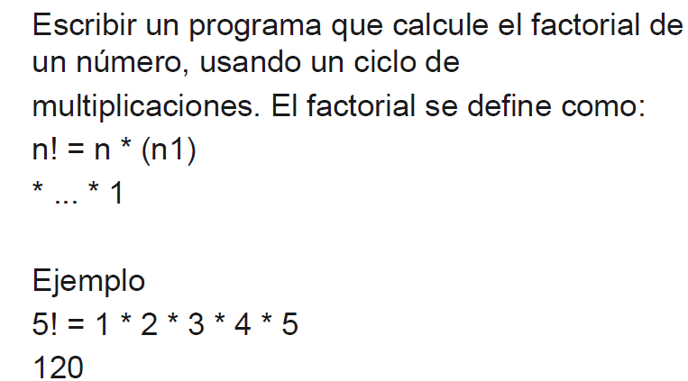
Estructuras Repetitivas Condicionales : DO - WHILE

Slide 15

Kahoot!

Slide 16

Ejercicios
El supermercado UNO está premiando a sus clientes que compran por un monto mayor a 800 soles, el premio consiste en un juego, donde el cliente, extrae de una urna un papel que tiene un numero de varias cifras (el número de cifras es variado), como máximo tiene 9 dígitos.
El cliente va a recibir un premio de acuerdo a la cantidad de unos que aparece en el papel.
Si no hay ningún digito uno, no recibe ningún premio.
Si hay un digito uno va a recibir el 1% de descuento de la compra realizada.
Si hay dos dígitos uno va a recibir el 2% de descuento de la compra realizada.
Si hay tres dígitos uno va a recibir el 3% de descuento de la compra realizada.
Si hay cuatro dígitos uno va a recibir el 4% de descuento de la compra realizada.
Y así sucesivamente hasta llegar a los 9 dígitos uno.
Si la cantidad de dígitos uno es 2 o múltiplo de 2 recibe un descuento adicional de 50 soles.
Calcular el descuento total que recibe un cliente
Calcular el importe a pagar.

Slide 17
Ejercicios
Una empresa tiene como reglamento dar aumento de sueldo a sus trabajadores todos los años, el porcentaje de aumento está dado de acuerdo al tipo de trabajador: Gerente (g) o empleado (e). Los gerentes reciben un aumento del 14% anual y los empleados reciben el 8% anual. Cada 4 años en vez de 14% reciben 18% y en vez de 8% reciben 12% (dependiendo del tipo de trabajador). Desarrollar los módulos que determinen el sueldo que tendrá un trabajador después de N años y el porcentaje de aumento de sueldo que ha obtenido comparando su sueldo original y su sueldo después de N años. Tenga en cuenta que los aumentos obtenidos van a su sueldo.
Se le solicita lo siguiente:
Calculo del sueldo después de N años
Calcular el porcentaje de aumento después de N años.
Calcular la suma del sueldo de un gerente y de un empleado después de N años.

